Slide 1

CC1620 - Desenvolvimento Web CCP120 - Programação Full Stack

Slide 2
Não esqueçam de marcar presença!

Slide 3
CSS
Flexbox

Slide 4
CSS3 Flexbox
O Flexbox (Flexible Box) é um conceito do CSS3 que visa organizar os elementos de uma página HTML dentro de seus containers de forma dinâmica
A ideia do Flexbox é manter um layout flexível, que se reorganiza de acordo com a necessidade
Bastante usado como base para sites responsivos!

Slide 5
CSS3 Flexbox
Antes do Flexbox Layout, alguns modos eram mais utilizados para se posicionar os elementos na página. Exemplos:
Tabelas: para dados de tabela bidimensional
Posicionado: para posição explícita de um elemento (static, relative, absolute e fixed)

Slide 6
CSS3 Flexbox
O Módulo de Layout Flexbox torna mais fácil projetar uma estrutura de layout responsiva e flexível sem usar flutuação ou posicionamentos explícitos

Slide 7
Elementos Flexbox
Flex container

Slide 8
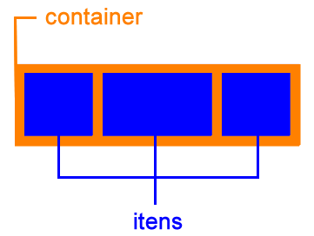
CSS3 Flexbox
Para começar a usar um Flexbox, precisamos definir o conceito de flex container
Flex container: elemento que envolve uma estrutura com mais itens
Figura: https://www.devmedia.com.br/css3-flexbox-funcionamento-e-propriedades/29532

Slide 9
CSS3 Flexbox
Flex container
Um layout flexível deve ter um container com a propriedade display definida como flex
Os itens internos do container flexível tornam-se automaticamente itens flexíveis

Slide 10
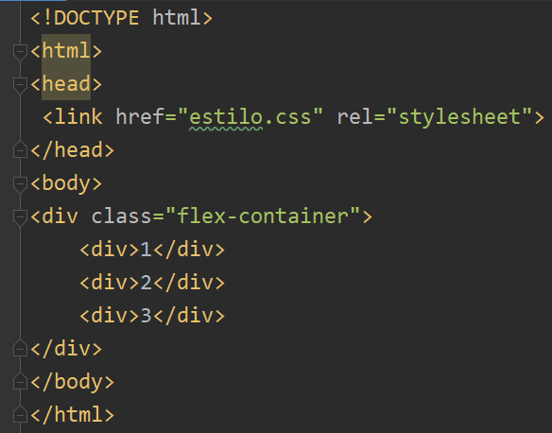
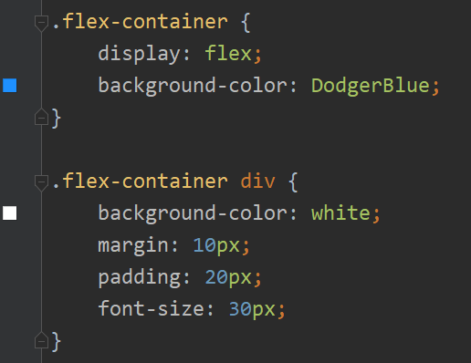
CSS3 Flexbox
Flex container

Slide 11
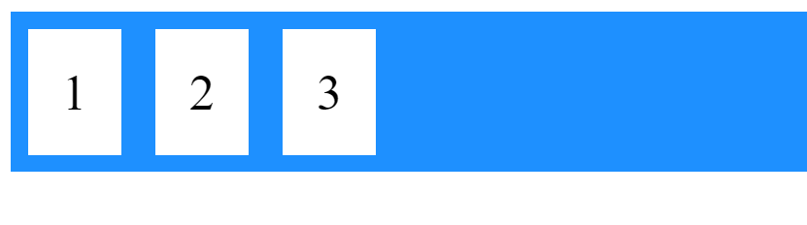
CSS3 Flexbox
Flex container

Slide 12
CSS3 Flexbox
Flex container
Propriedades do flex container:
flex-direction
flex-wrap
flex-flow
justify-content
align-content
align-items

Slide 13
CSS3 Flexbox
Flex container
flex-direction: define o fluxo de exibição em que os elementos serão organizados
row (padrão): linha da esquerda para a direita
row-reverse: linha da direita para a esquerda
column: colunas iniciando de cima para baixo
column-reverse: colunas iniciando de baixo para cima

Slide 14
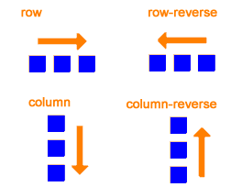
CSS3 Flexbox
Flex container
flex-direction: define o fluxo de exibição em que os elementos serão organizados
Exemplos em aula!
Figura: https://www.devmedia.com.br/css3-flexbox-funcionamento-e-propriedades/29532

Slide 15
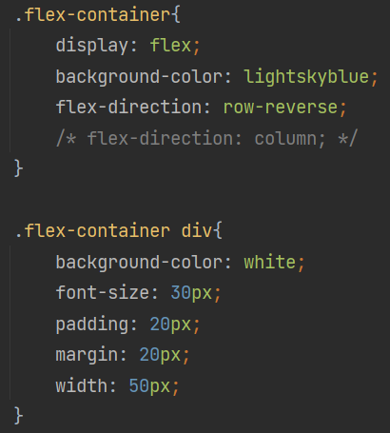
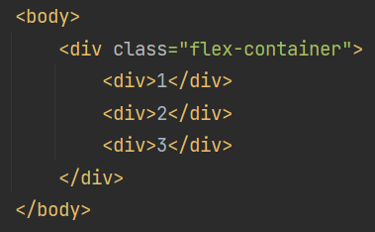
CSS3 Flexbox
Flex container
flex-direction:

Slide 16
CSS3 Flexbox
Flex container
flex-wrap: permite que ocorra a “quebra de linha” nos itens
nowrap (padrão): Todos os itens serão dispostos em uma linha
wrap: Ocorrerá a quebra de linha e os itens mais à direita serão deslocados para a linha de baixo
wrap-reverse: Ocorrerá a quebra de linha e os itens mais à direita serão deslocados para a linha de cima

Slide 17
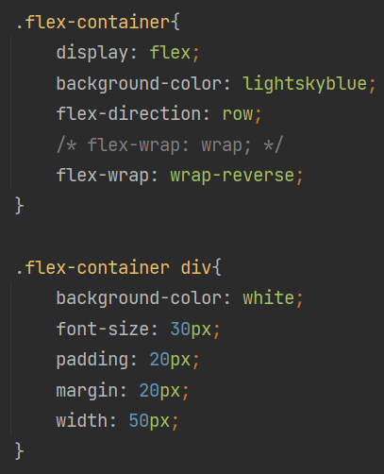
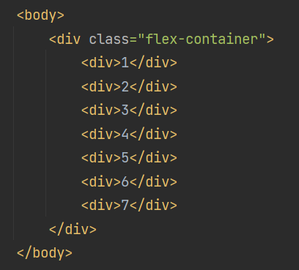
CSS3 Flexbox
Flex container
flex-wrap:

Slide 18
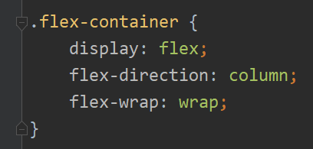
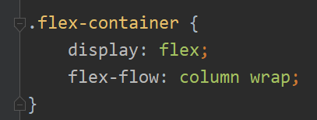
CSS3 Flexbox
Flex container
flex-flow: abreviação das propriedades flex-direction e flex-wrap
Exemplo:
Com flex-direction e flex-wrap
Com flex-flow

Slide 19
CSS3 Flexbox
Flex container
justify-content: alinhamento dos itens ao longo do eixo principal do container
flex-start (padrão): itens são alinhados a partir do início do eixo principal
flex-end: itens são alinhados a partir do fim do eixo principal
center: itens são alinhados no centro do eixo principal

Slide 20
CSS3 Flexbox
Flex container
justify-content: alinhamento dos itens ao longo do eixo principal do container
space-between: O primeiro item fica no início do eixo principal, o último fica no fim do eixo principal e os demais são distribuídos uniformemente entre eles
space-around: Os itens são uniformemente distribuídos ao longo do eixo principal

Slide 21
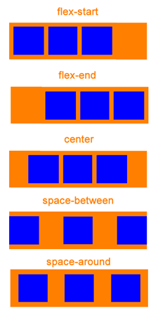
CSS3 Flexbox
Flex container
justify-content: alinhamento dos itens ao longo do eixo principal do container
Exemplos em aula!
Figura: https://www.devmedia.com.br/css3-flexbox-funcionamento-e-propriedades/29532

Slide 22
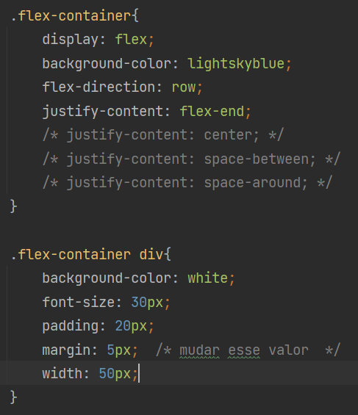
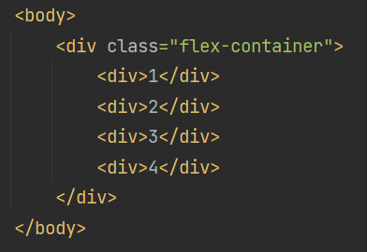
CSS3 Flexbox
Flex container
justify-content:

Slide 23
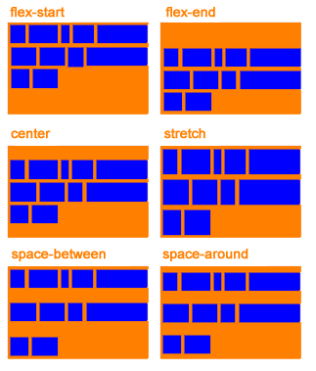
CSS3 Flexbox
Flex container
align-content: propriedade utilizada para alinhar as linhas flexíveis
stretch (padrão)
flex-start
flex-end
center
space-between
space-around
Figura: https://www.devmedia.com.br/css3-flexbox-funcionamento-e-propriedades/29532

Slide 24
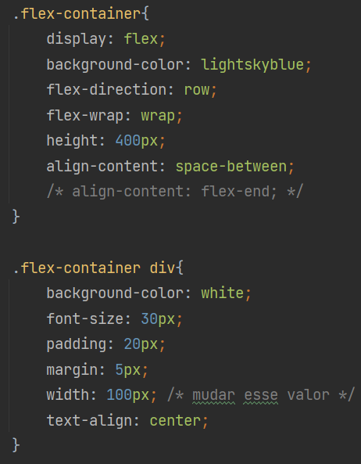
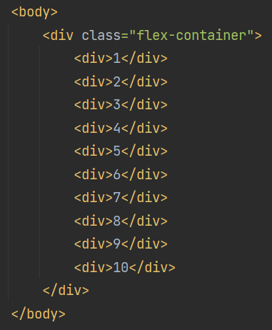
CSS3 Flexbox
Flex container
align-content:

Slide 25
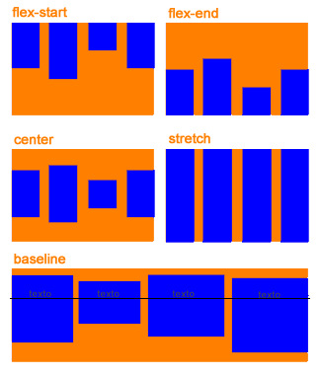
CSS3 Flexbox
Flex container
align-items: alinhamento dos itens flexíveis
stretch (padrão)
flex-start
flex-end
center
baseline
Figura: https://www.devmedia.com.br/css3-flexbox-funcionamento-e-propriedades/29532

Slide 26
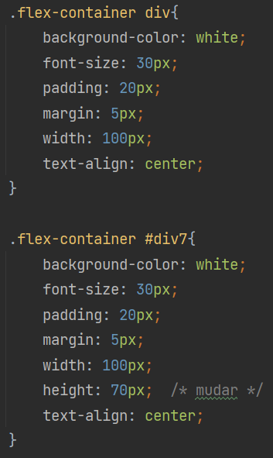
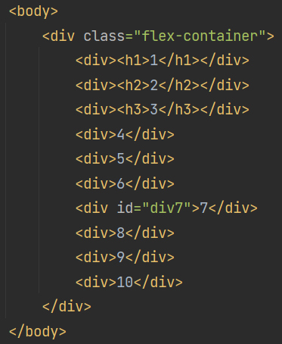
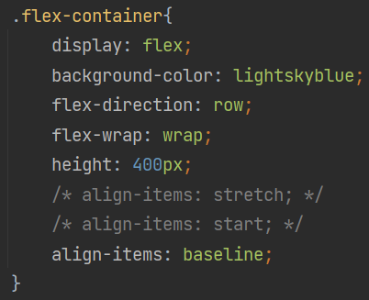
CSS3 Flexbox
Flex container
align-items:

Slide 27
Elementos Flexbox
Flex items

Slide 28
CSS3 Flexbox
Flex items
Os itens internos do container flexível tornam-se automaticamente itens flexíveis

Slide 29
CSS3 Flexbox
Flex items
Propriedades dos flex items:
order
flex-grow
flex-shrink
flex-basis
flex
align-self

Slide 30
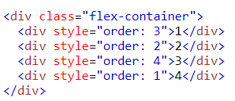
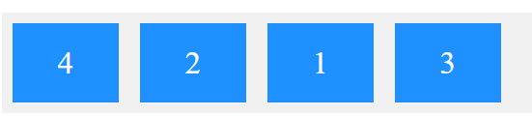
CSS3 Flexbox
Flex items
order: altera a ordem de exibição dos itens

Slide 31
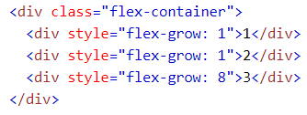
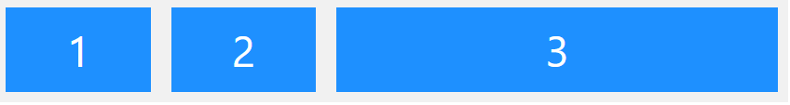
CSS3 Flexbox
Flex items
flex-grow: especifica quanto um flex item irá crescer em relação ao resto dos flex items
Exemplo: Faz o terceiro item flexível crescer oito vezes mais rápido do que os outros itens flexíveis

Slide 32
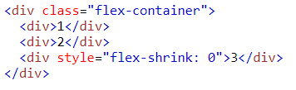
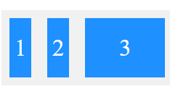
CSS3 Flexbox
Flex items
flex-shrink: especifica quanto um flex item irá encolher em relação ao resto dos flex items
Exemplo: Não deixa o terceiro item flexível encolher

Slide 33
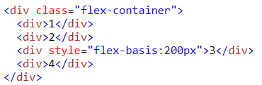
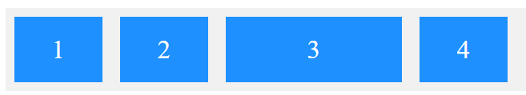
CSS3 Flexbox
Flex items
flex-basis: especifica o comprimento inicial de um flex item
Exemplo: Configura o tamanho inicial do 3º item em 200 pixels

Slide 34
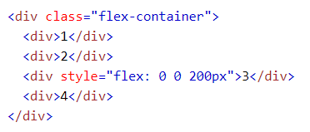
CSS3 Flexbox
Flex items
flex: abreviação das propriedades flex-grow, flex-shrink e flex-basis
Exemplo: Faz o terceiro item flexível não crescer (0), não encolher (0) e ter um comprimento inicial de 200 pixels:

Slide 35
CSS3 Flexbox
Flex items
align-self: especifica o alinhamento para o item selecionado dentro do container flexível
Tem basicamente as mesmas propriedades do align-items, mas serve para cada item individualmente

Slide 36
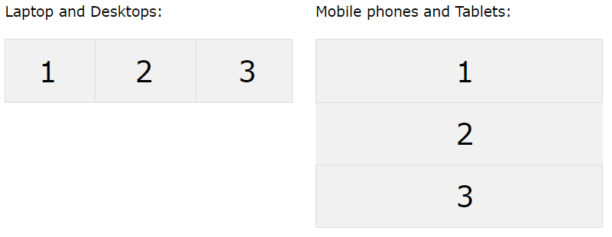
CSS3 Flexbox
Flex Responsive
Com o Flex Responsive você pode criar diferentes estilos com relação ao tamanhos das telas dos dispositivos.

Slide 37
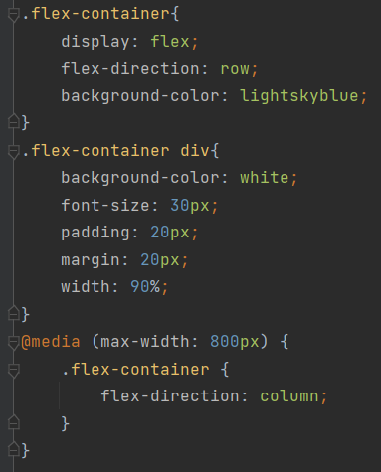
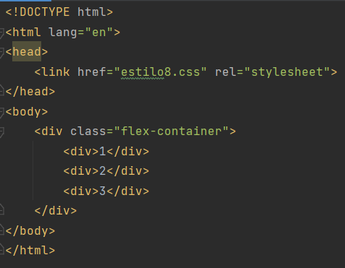
CSS3 Flexbox
Flex Responsive

Slide 38
Vá além!
Leia mais sobre Web Design Responsivo
https://www.w3schools.com/css/css_rwd_intro.asp

Slide 39
Prática!
Para treinar o uso das propriedades do Flexbox, vamos utilizar o Flexbox Froggy:
https://flexboxfroggy.com/#pt-br

Slide 40
Não esqueçam de marcar presença!

Slide 41
Material desenvolvido por:
Danilo Périco
Isaac de Jesus
Fagner Pimentel
Fontes:
https://www.w3schools.com/

